Slide 1
Участки под строительство
Три участка по 3га
В черте г.Коммунар
20км до КАД
Стоимость 12млн.р. за 1га.

Slide 2
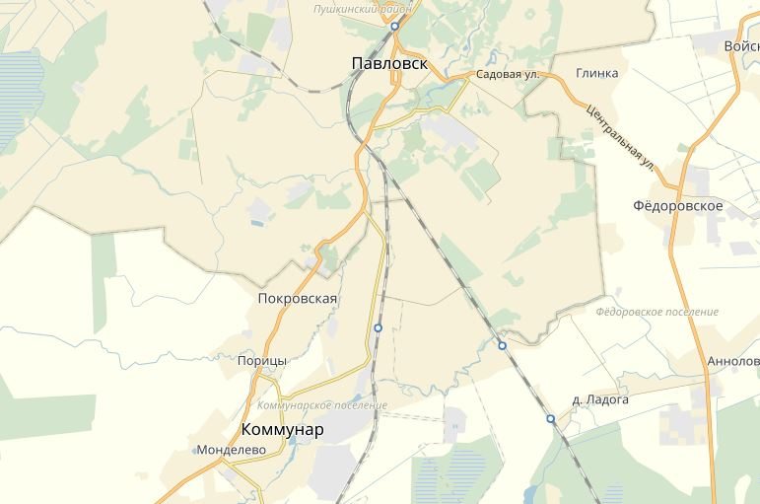
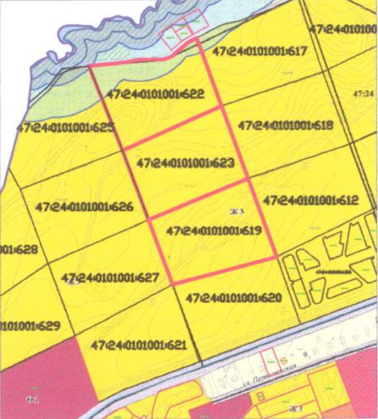
Адрес, расположение и план:
Ленинградская область, Гатчинский р-н, в черте границ МО «Город Комммунар»

Slide 3
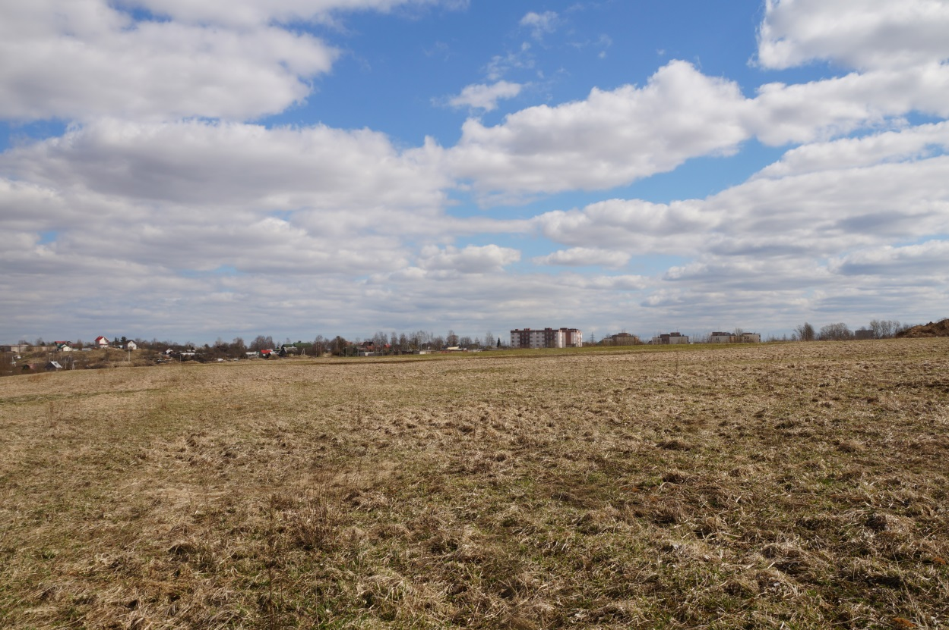
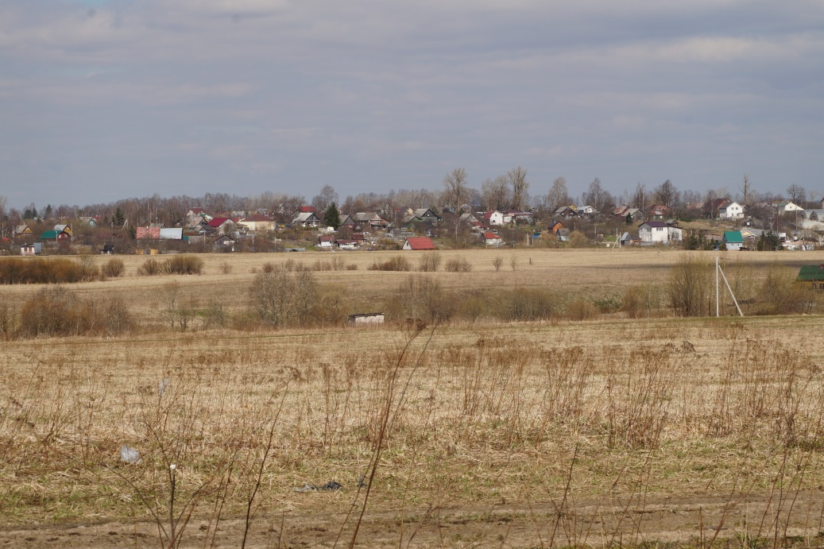
Фото:

Slide 4
Информация об объекте:
Площадь участка | Категория земель | Вид разрешенного использования
29000кв.м. 47:24:0101001:0619 | Земли населенных пунктов (зона застройки Ж3) | Размещение многоквартирных малоэтажных жилых домов (до 8эт.)
29319кв.м. 47:24:0101001:0622 | Земли населенных пунктов (зона застройки Ж3) | Размещение многоквартирных малоэтажных жилых домов (до 8эт.)
29000кв.м. 47:24:0101001:623 | Земли населенных пунктов (зона застройки Ж3) | Размещение многоквартирных малоэтажных жилых домов (до 8эт)

